Slide 1







SERVIÇO PÚBLICO FEDERAL MINISTÉRIO DA EDUCAÇÃO INSTITUTO FEDERAL DE EDUCAÇÃO, CIÊNCIA E TECNOLOGIA DO PARÁ
CAMPUS DE ITAITUBA TECNOLOGIA EM ANÁLISE E DESENVOLVIMENTO DE SISTEMAS
A WEB E SUAS ÁREAS DE DESENVOLVIMENTO
Disc.: Programação Web
Prof. Esp. Joab Torres Alencar
joabtorres1508@gmail.com
github.com/joabtorres/programacao_web_ifpa

Slide 2

Objetivos
Objetivo Geral:
Apresentar os principais conceitos e tecnologias utilizadas na programação web.
Objetivos específicos:
Compreender a importância da web;
Conhecer as áreas de atuações existente na programação web;
Conhecer os softwares utilizados no desenvolvimento web;
02

Slide 3

Conteúdo programático
Surgimento da World Wide Web (WWW);
Áreas de atuação na programação web;
Softwares de desenvolvimento para web.
03

Slide 4

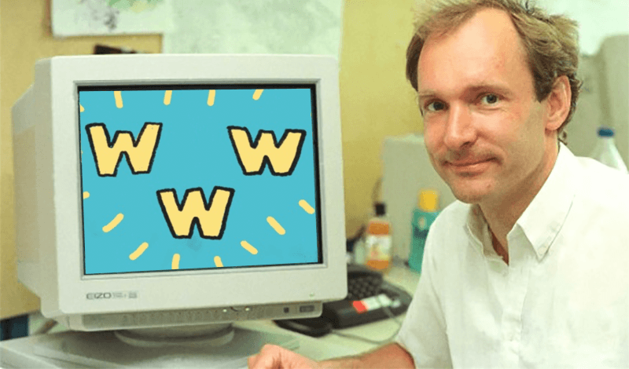
WWW (World Wide Web)
A World Wide Web, também conhecida por Rede Mundial de Computadores, Foi criada em 1990 por Tim Berners Lee, durante seu trabalho no Centro Europeu de Pesquisar Nuclear - CERN - na Suíça. Ele inventou o Protocolo HTTP e a linguagem HTML, ambos com o objetivo de permitir a troca de conteúdos entre diversos centros de pesquisa utilizando a internet (COSTA, 2007).
Tim Berners Lee
04

Slide 5
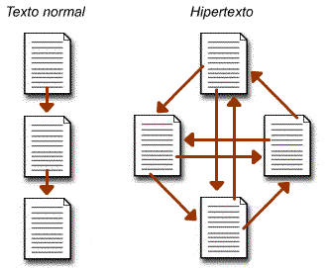

WWW (World Wide Web)
O acesso destes conteúdos compartilhados na rede mundial de computadores, é realizado até hoje pelo uso de navegadores (Browsers, em inglês) que na prática se utilizam de hipertexto para poder elencar as diversas páginas e sites através de um simples clique do mouse por parte dos seus usuários. Também conhecido como hiperlink, ou links como são popularmente chamados (COSTA, 2007).
05

Slide 6
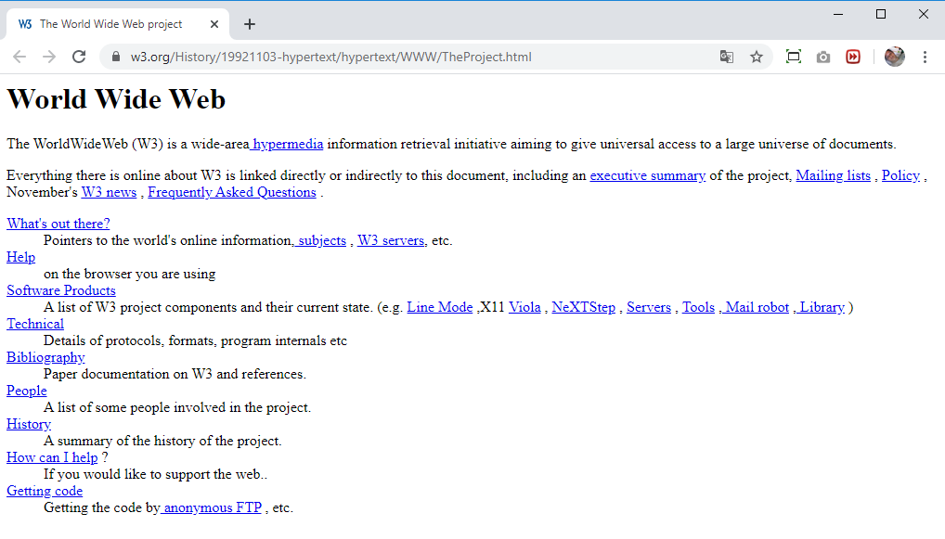
A primeira página web
URL: https://www.w3.org/History/19921103-hypertext/hypertext/WWW/TheProject.html
06

Slide 7
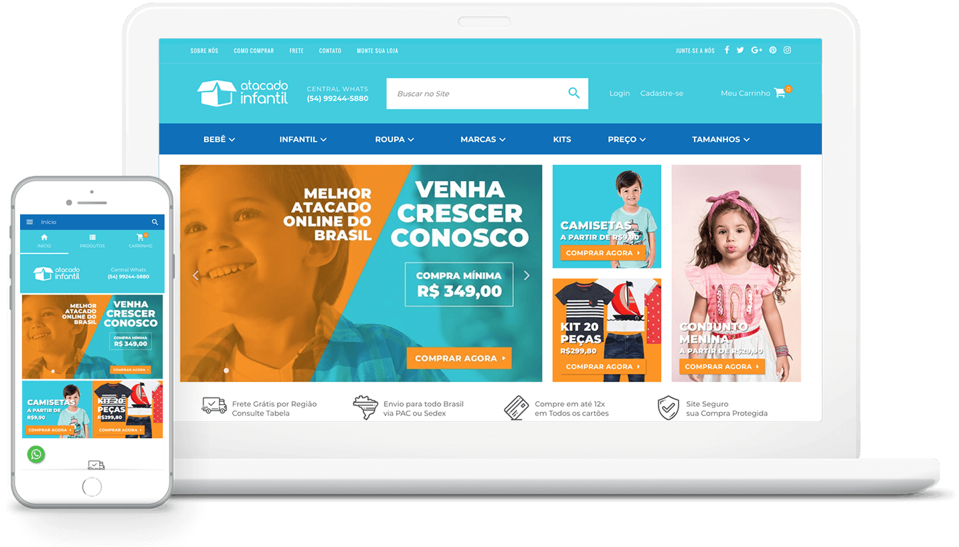
Páginas web atualmente
07

Slide 8
Por onde começar? Quais tecnologias devo aprender?
08

Slide 9



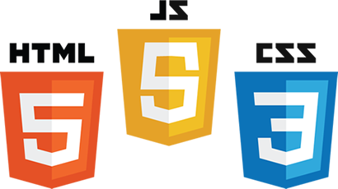





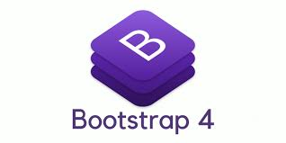

Tecnologias utilizadas na web
09

Slide 10
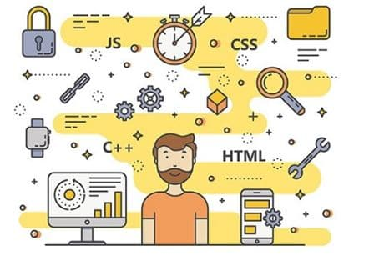
Áreas de atuação na programação web
Front-end;
Back-end;
Full stack.
10

Slide 11
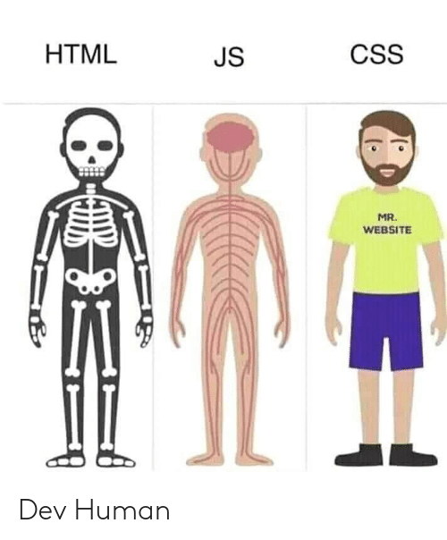
Front-end
Podemos classificar como a parte visual de um site, aquilo que conseguimos interagir. Quem trabalha com Front-end é responsável por desenvolver por meio de código uma interface gráfica, normalmente com as tecnologias base da Web (HTML, CSS e JavaScript) (SOUTO, 2019).
HTML - Hypertext Markup Language;
CSS - Cascading Style Sheets;
JavaScript.
11

Slide 12
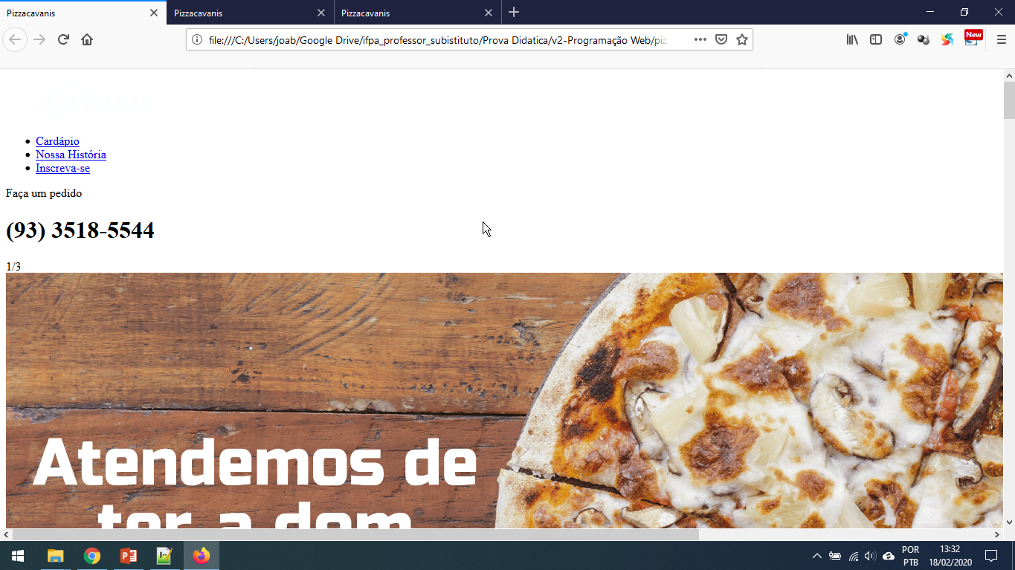
Front-end
DIRETÓRIO:
programacao_web_ifpa\pizzacavanis\1_somente-html5.html
12

Slide 13
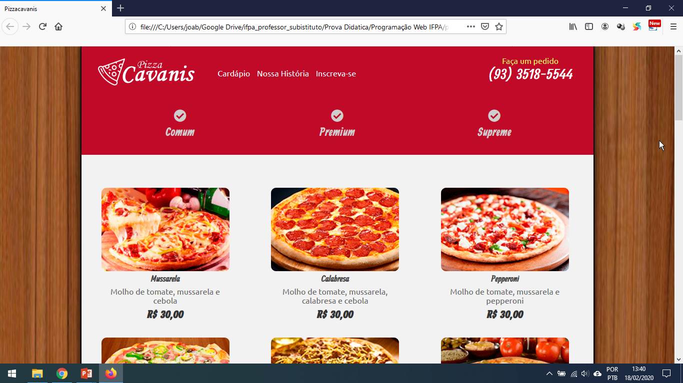
Front-end
DIRETÓRIO:
programacao_web_ifpa\pizzacavanis\2_html5-e-css3.html
13

Slide 14
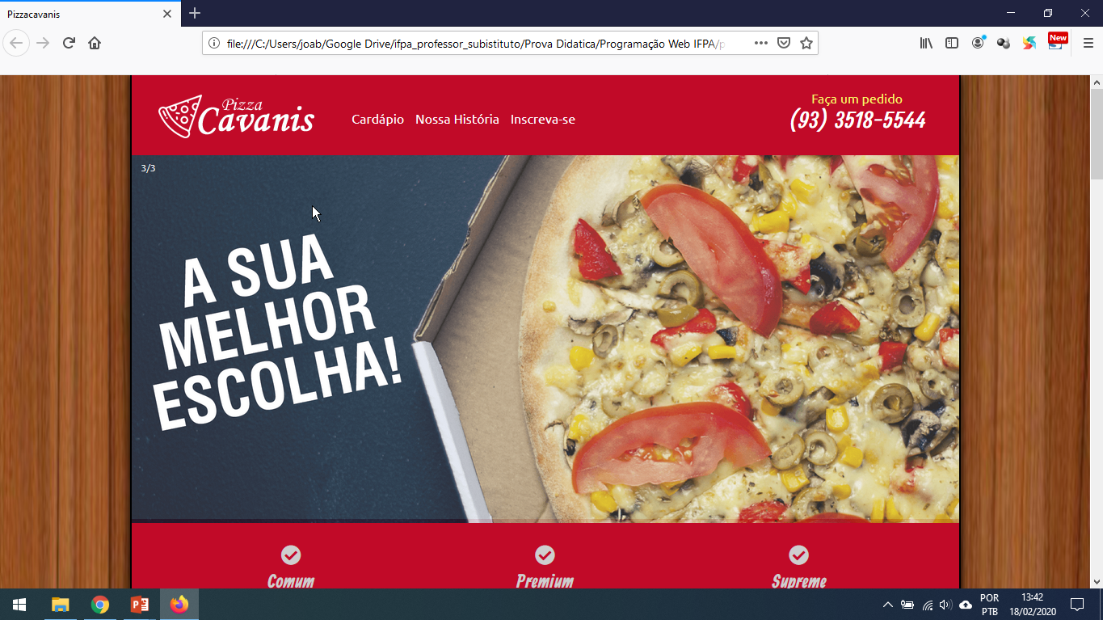
Front-end
DIRETÓRIO:
programacao_web_ifpa\pizzacavanis\3_html5-css3-e-javascript.html
14

Slide 15



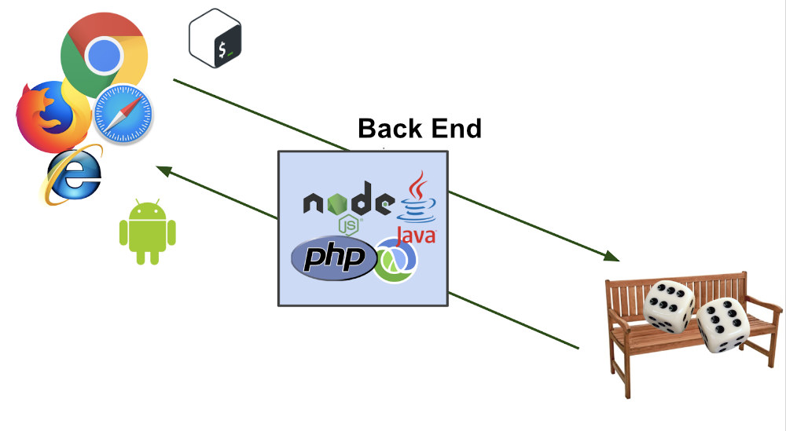

Back-end
Back-end, vem da ideia do que tem por trás de uma aplicação (SOUTO, 2019). A programação back-end trabalhar em conjunto com o servidor web, realizando em alguns casos a integração das requisições do usuário com o banco de dados do sistema.
15

Slide 16
Full stack
É a junção do front-end mais back-end.
16

Slide 17
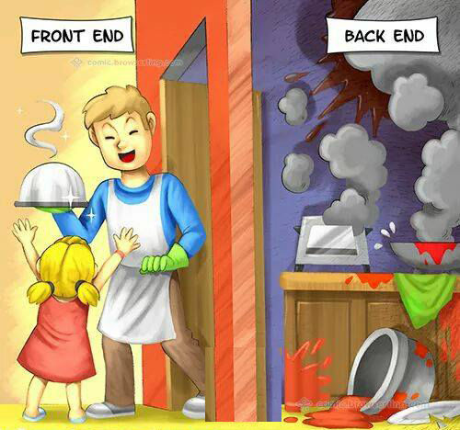





Slide 18





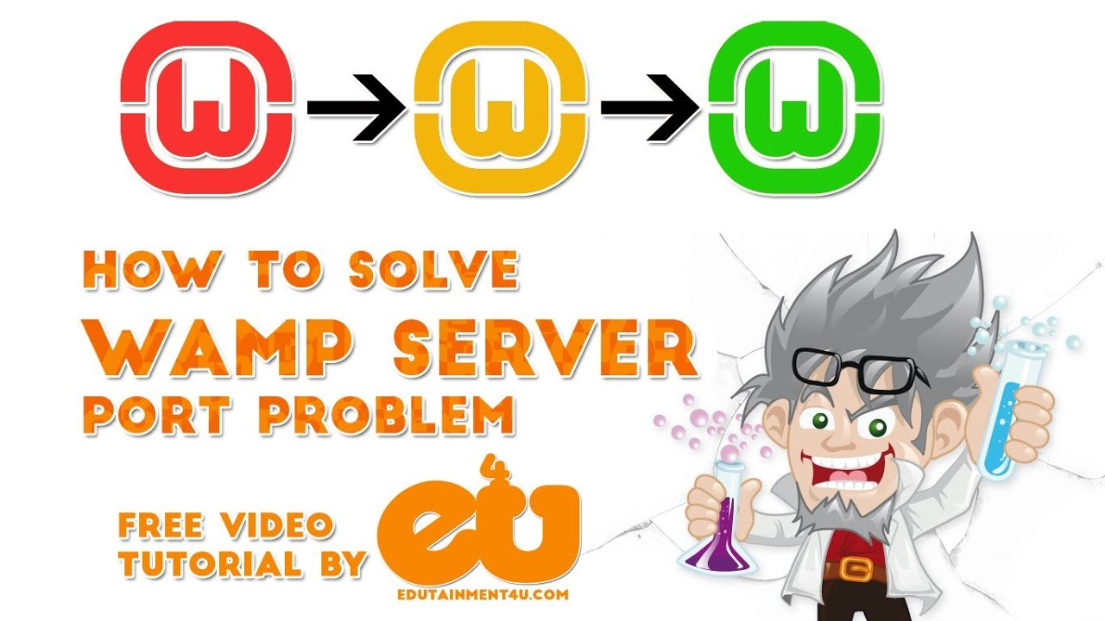
Softwares de desenvolvimento para web
Navegadores (Browsers);
Editores de código fonte:
Notepad++;
Sublime Text;
Netbeans IDE;
Visual Studio Code.
Servidores de testes e produções:
Wampserver / Xamp / Mamp.
18

Slide 19

Navegadores
Os Navegadores de Internet servem para acessar as aplicações na web. Há vários tipos de navegadores como, Opera, Google Chrome, Mozilla Firefox, Safari (Apple), Microsoft Edge e entre outros.
URL: https://www.mozilla.org/pt-BR/firefox/new/
URL: https://www.google.com/intl/pt-BR/chrome/
URL: https://www.opera.com/pt-br/download
19

Slide 20
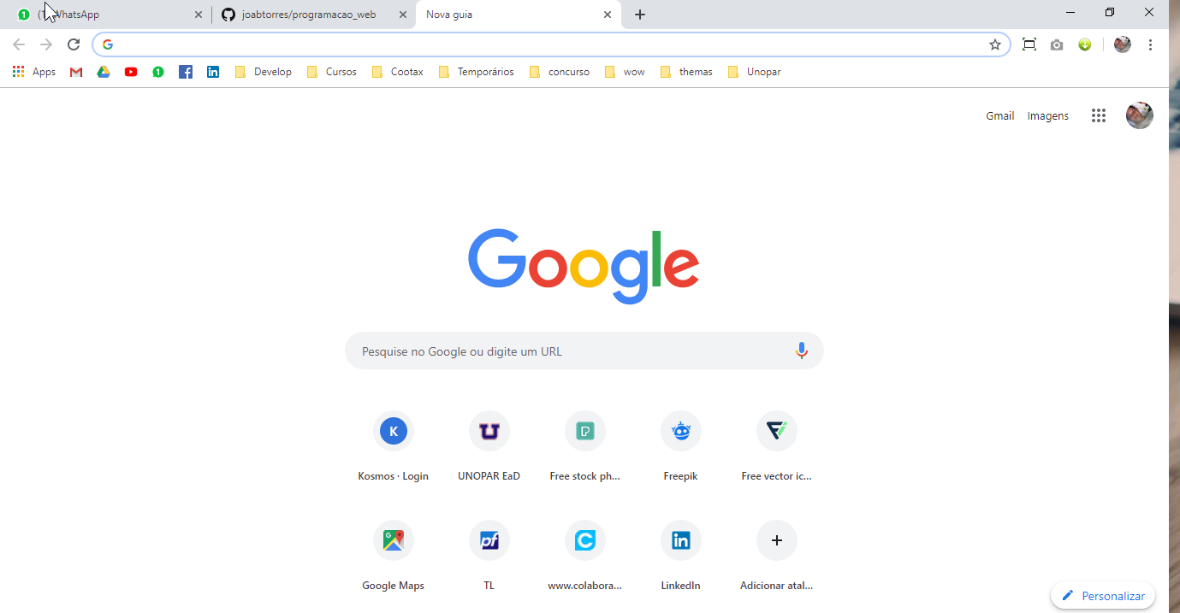
Navegadores
20

Slide 21
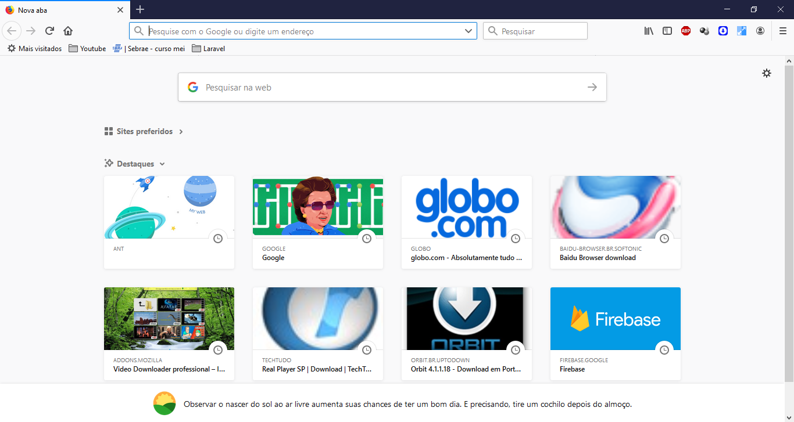

Navegadores
21

Slide 22
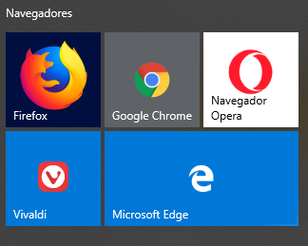
Navegadores
Recomenda-se que tenha vários navegadores instalado, para verificar se o site irá executar sem nenhuma falha em qualquer um dos tipos de navegadores.
22

Slide 23
Editores de código fonte
O Notepad++ é um pequeno e rápido editor de texto de código aberto, para Windows, que permite trabalhar com arquivos de textos simples e código-fonte de diversas linguagens de programação.
Linguagens com C, C++, Java, HTML, XML, PHP, JavaScript e várias outras.
URL: https://notepad-plus-plus.org/download/v7.6.6.html
23

Slide 24
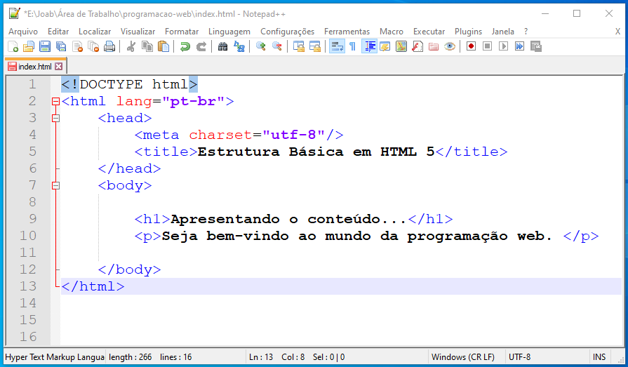
Editores de código fonte
URL: https://notepad-plus-plus.org/download/v7.6.6.html
DIRETÓRIO:
programacao_web_ifpa\programacao-web\index.html
24

Slide 25
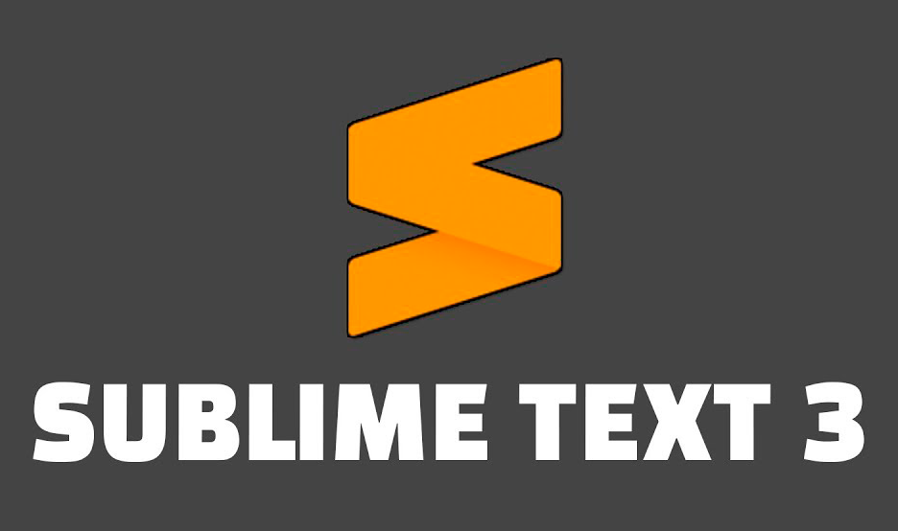
Editores de código fonte
Sublime Text é um editor de texto e código-fonte multiplataforma, escrito em linguagem C++, que foi inicialmente pensado para ser uma extensão do vim. Este editor oferece recursos extraordinários e um desempenho simplesmente surpreendente.
URL: https://www.sublimetext.com/3
25

Slide 26
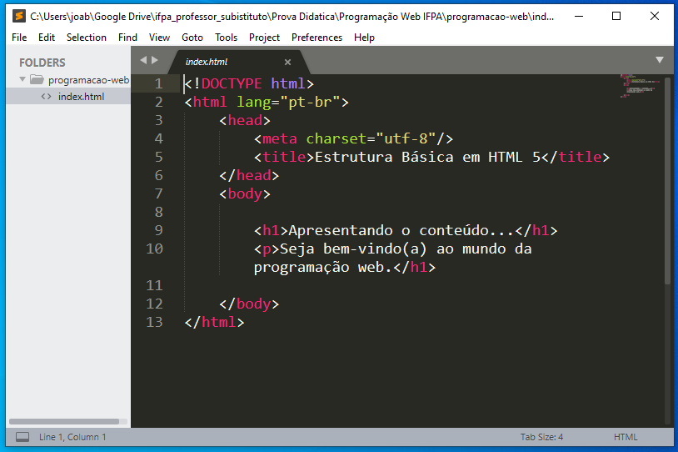
Editores de código fonte
DIRETÓRIO:
programacao_web_ifpa\programacao-web\index.html
26

Slide 27
Editores de código fonte
O NetBeans IDE permite o desenvolvimento rápido e fácil de aplicações desktop Java, móveis e Web e também aplicações HTML5 com HTML, JavaScript e CSS. O IDE também fornece um grande conjunto de ferramentas para desenvolvedores de PHP e C/C++ [...].
URL: https://netbeans.org/downloads/8.2/
27

Slide 28
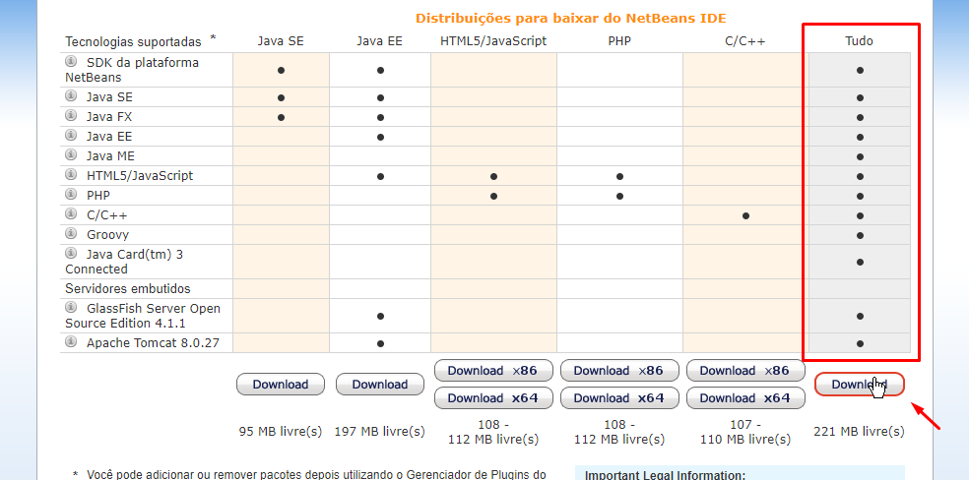
Editores de código fonte
28

Slide 29
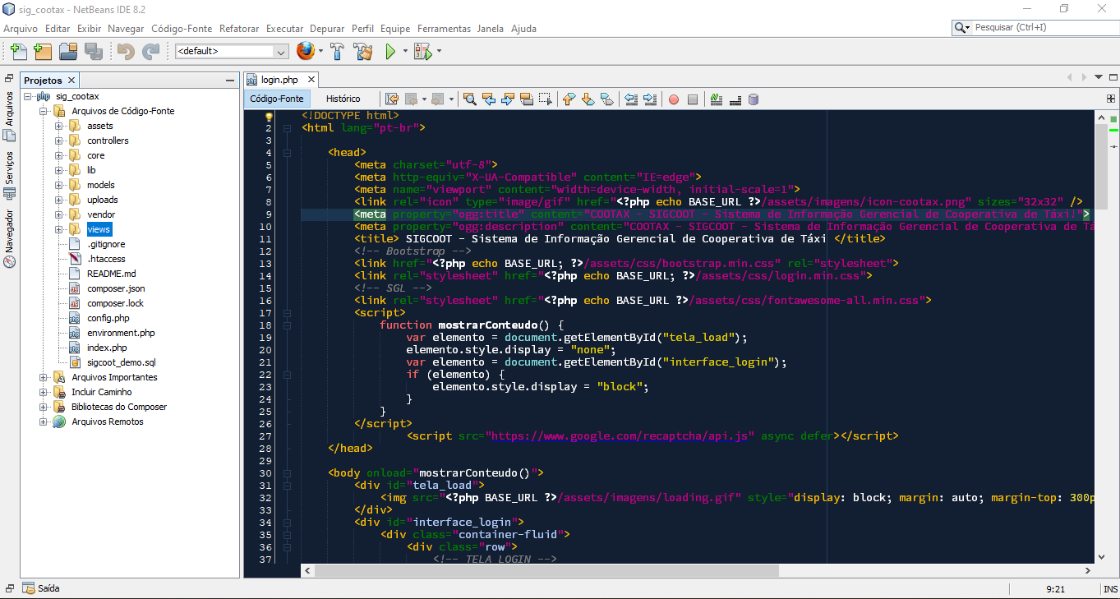
Editores de código fonte
29

Slide 30
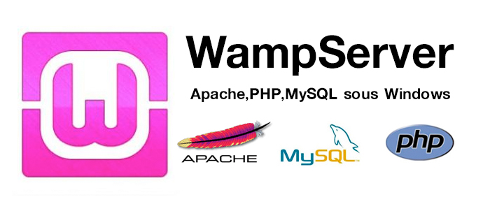
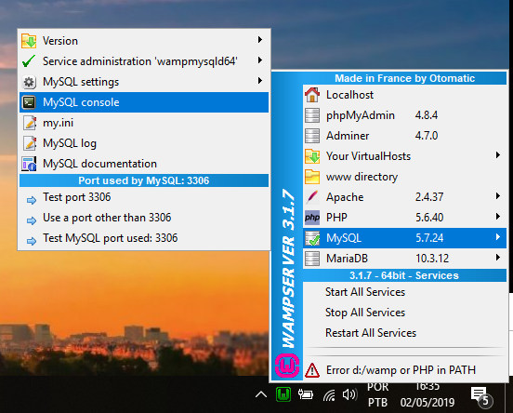
Servidor de teste e produção
WampServer é uma aplicação que instala um ambiente de desenvolvimento web no Windows. Com ele você pode criar aplicações web com Apache2, PHP, banco de dados MySQL, MariaDB e PhpMyAdmin.
30

Slide 31
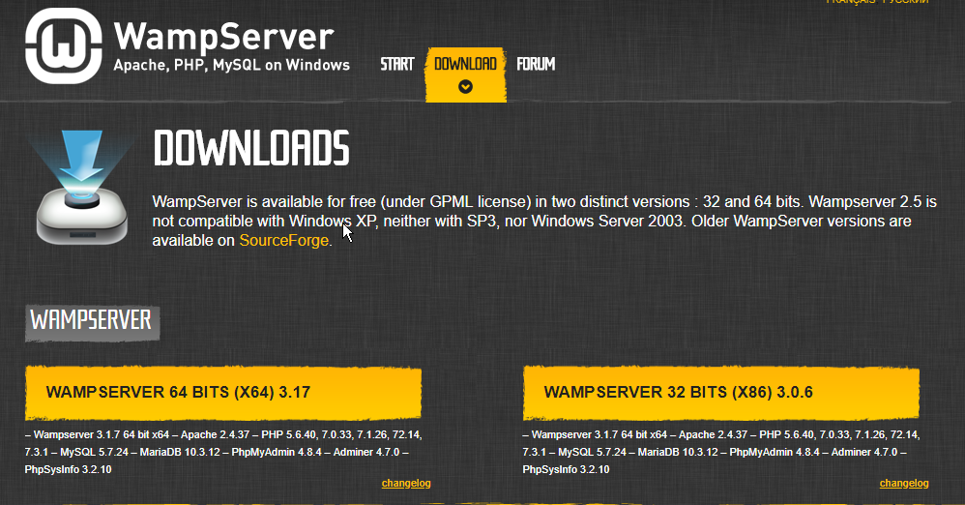
Servidor de teste e produção
URL: http://www.wampserver.com/en/
31

Slide 32
Servidor de teste e produção
Solução do erro MSVCR110.DLL ao iniciar o WampServer
http://dev.rbtech.info/corrigindo-o-erro-msvcr100-dll-do-wampserver/
Como Resolver o Erro de Dlls MSVCR120 dll do Seu PC (Corrigido)
https://www.youtube.com/watch?v=PaKkz0szeP0
Erro vcruntime140.dll no WampServer Resolvido passo a passo.
https://www.youtube.com/watch?v=cI9_UXYOqzs
Fixing the MSVCR110.dll & MSVCR120.dll message error on WampServer v3.1.0
https://www.youtube.com/watch?v=qPzCJJX8Q0U
32

Slide 33
Exercício de fixação
Em que ano surgiu a World Wide Web e qual sua finalidade?
O que faz o programador front-end?
O que faz o programador back-end?
O que faz o programador full stack?
Cite pelo menos 4 softwares utilizados na programação web?
33

Slide 34
Exercício de fixação
6) Relacione as tecnologias abaixo de acordo com a área de atuação na programação web:
( 1 ) Front-end ( 2 ) Back-end ( ) HTML ( ) PHP ( ) JavaScript
( ) CSS ( ) MySQL ( ) Node.js
( ) MongoDB ( ) Bootstrap ( ) JQuery
34

Slide 35
Bônus
Curso de HTML5 Completo e GRÁTIS - Curso em Vídeo
Url: https://www.youtube.com/watch?v=epDCjksKMok&list=PLHz_AreHm4dlAnJ_jJtV29RFxnPHDuk9o
Curso de Lógica de Programação - Curso em Vídeo
Url: https://www.youtube.com/watch?v=8mei6uVttho&list=PLHz_AreHm4dmSj0MHol_aoNYCSGFqvfXV
Curso de PHP para Iniciantes - Curso em Vídeo
Url:https://www.youtube.com/watch?v=F7KzJ7e6EAc&list=PLHz_AreHm4dm4beCCCmW4xwpmLf6EHY9k
Curso de POO PHP (Programação Orientada a Objetos) - Curso em Vídeo
Url: https://www.youtube.com/watch?v=KlIL63MeyMY&list=PLHz_AreHm4dmGuLII3tsvryMMD7VgcT7x
Curso de Banco de Dados MySQL - Curso em Vídeo
Url: https://www.youtube.com/watch?v=Ofktsne-utM&list=PLHz_AreHm4dkBs-795Dsgvau_ekxg8g1r
35

Slide 36
Referências
CARDOSO, Virgínia Mara. Ferramentas para sistemas web. Londrina: Editora e Distribuída Educacional S. A, 2017
COSTA, Carlos J. Desenvolvimento para web. Lisboa-Portugal: Edições Lusocrédito, 2007.
MOZZER, Merris; LOPER, Adriane Aparecido; SILVA, Danilo Augusto Bambini. Sistemas web. Londrina: Editora e Distribuída Educacional S. A, 2014
SOUTO, Mario. O que é front-end e back-end?. Alura. 2019. Disponível em: <https://www.alura.com.br/artigos/o-que-e-front-end-e-back-end>. Acesso em: 15 fev. 2020.
RODRIGUES, A. Desenvolvimento para Internet. Curitiba: Editora LT, 2010.
36

